Slide 1
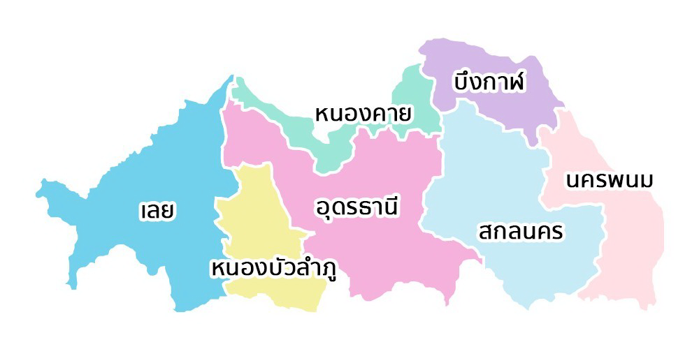
ตัวอย่าง Mapping ประกอบคำขอยกระดับสถานบริการ

Slide 2
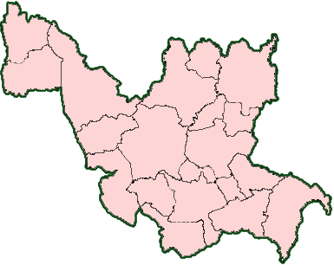

จังหวัดอุดรธานี
รพร.บ้านดุง (F1)
เตียงตามกรอบ 120
ขอยกระดับเป็น M2 ปี 61
รพ.บ้านผือ (M2)
เตียงตามกรอบ 90
ขอยกระดับเป็น M1 ปี 62
รพ.กุมภวาปี (M1)
เตียงตามกรอบ 180
ขอยกระดับเป็น S ปี 62

Slide 3
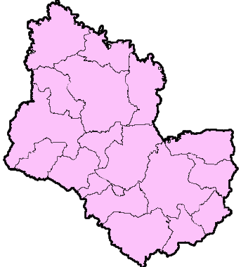
จังหวัดสกลนคร

Slide 4
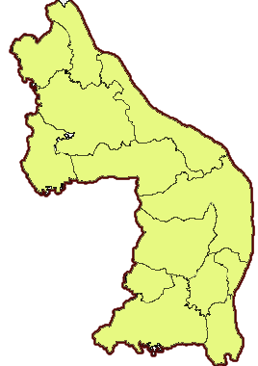
จังหวัดนครพนม

Slide 5
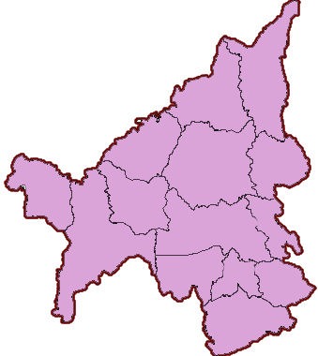
จังหวัดเลย

Slide 6
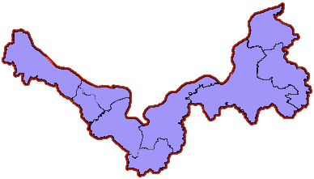
จังหวัดหนองคาย

Slide 7
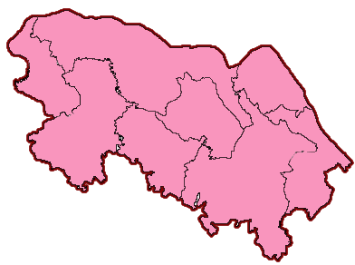
จังหวัดบึงกาฬ

